Slide 1
Tính Đơn Điệu và Cực Trị của Hàm Số
Notes:
[Kịch bản giảng dạy dành cho Giáo viên]:
Chào mừng các em đến với bài học quan trọng đầu tiên của chương trình Giải tích lớp 12. Hôm nay chúng ta sẽ cùng tìm hiểu cách dùng công cụ đạo hàm để xét tính đơn điệu và tìm cực trị của một hàm số bất kỳ. Đây là nền tảng cốt lõi cho toàn bộ chương khảo sát hàm số.

Slide 2
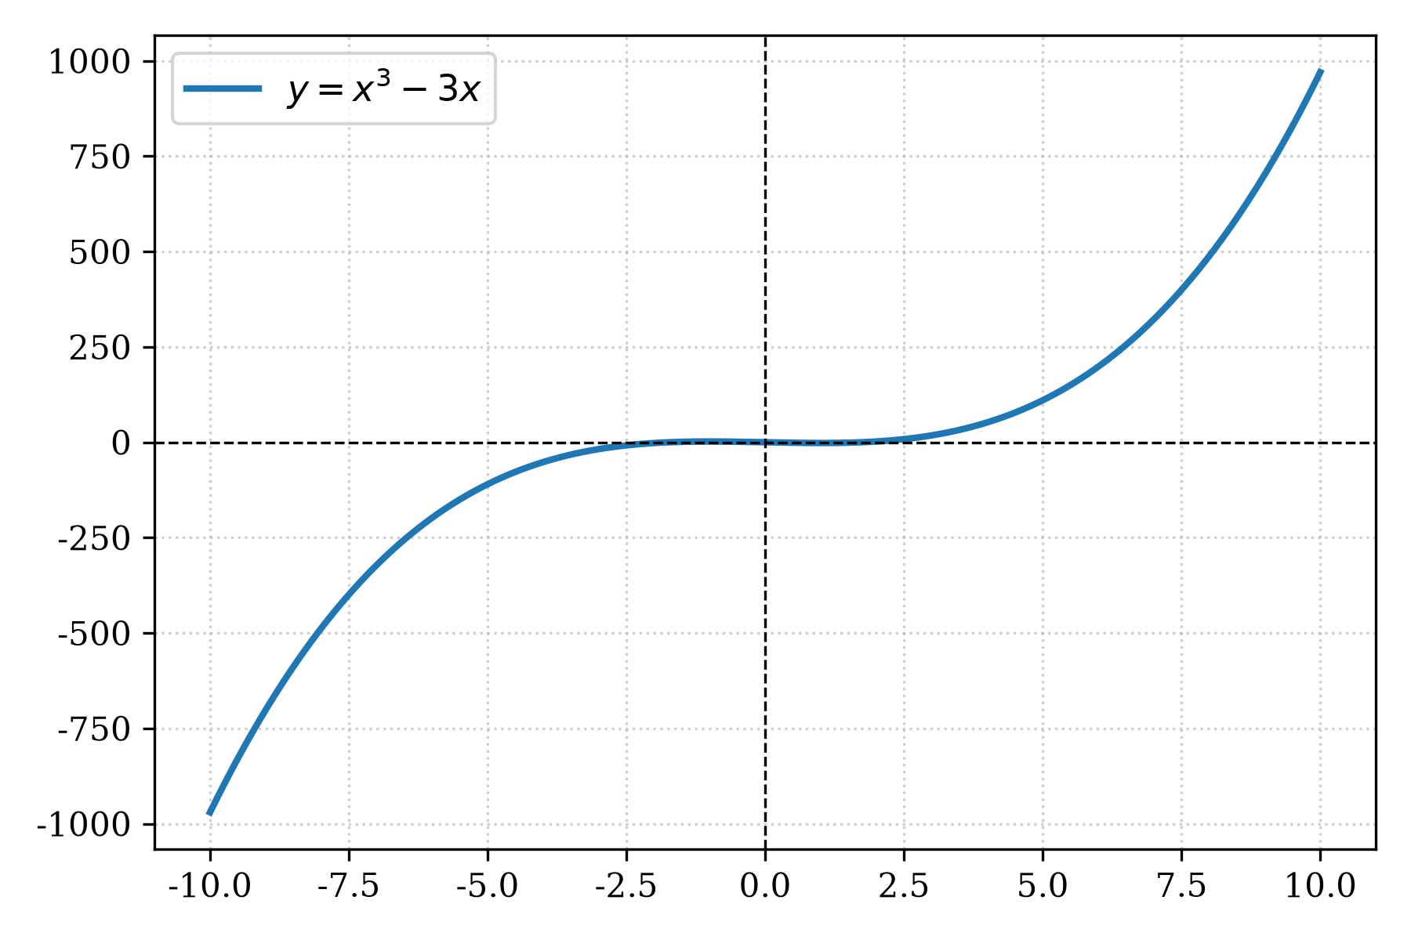
Khởi động: Quan sát sự biến thiên
• Hãy quan sát đồ thị hàm số y = x³ - 3x trên màn hình.
• Xác định các khoảng mà đồ thị đi lên (đồng biến) từ trái sang phải.
• Xác định các khoảng mà đồ thị đi xuống (nghịch biến).
• Chỉ ra tọa độ của các điểm 'đỉnh' và 'đáy' trên đồ thị.
Notes:
[Kịch bản giảng dạy dành cho Giáo viên]:
GV chiếu đồ thị hàm số bậc ba lên màn hình và đặt câu hỏi gợi mở. Hãy khuyến khích học sinh thảo luận nhóm nhanh trong 2 phút để tìm ra các khoảng tăng, giảm của đồ thị và tọa độ các điểm đặc biệt. Từ đó dẫn dắt vào bài toán: Làm thế nào để tìm chính xác các khoảng này mà không cần vẽ đồ thị?

Slide 3
Tính đơn điệu của hàm số
• Cho hàm số f(x) có đạo hàm trên khoảng K.
• Nếu f'(x) > 0 với mọi x ∈ K thì hàm số đồng biến trên K.
• Nếu f'(x) < 0 với mọi x ∈ K thì hàm số nghịch biến trên K.
• Nếu f'(x) = 0 với mọi x ∈ K thì hàm số là hàm hằng trên K.
Mối liên hệ giữa đạo hàm và tính đơn điệu
Notes:
[Kịch bản giảng dạy dành cho Giáo viên]:
GV nhấn mạnh định lý thừa nhận về dấu của đạo hàm. Cần lưu ý cho học sinh điều kiện đủ rộng hơn: Nếu đạo hàm triệt tiêu tại một số hữu hạn điểm trên K thì tính đơn điệu vẫn được giữ nguyên. Đây là cơ sở để lập bảng biến thiên sau này.

Slide 4
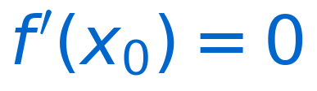
Khái niệm Cực trị hàm số
• Điểm x₀ là điểm cực đại nếu tồn tại khoảng lân cận sao cho f(x) < f(x₀) với mọi x ne x₀.
• Điểm x₀ là điểm cực tiểu nếu tồn tại khoảng lân cận sao cho f(x) > f(x₀) với mọi x ne x₀.
• Định lý Fermat (Điều kiện cần): Nếu hàm số đạt cực trị tại x₀ và có đạo hàm tại đó thì đạo hàm bằng 0.
• Chú ý: Đạo hàm bằng 0 chưa chắc là điểm cực trị (ví dụ hàm y = x³ tại x = 0).
Định nghĩa và điều kiện cần
Notes:
[Kịch bản giảng dạy dành cho Giáo viên]:
GV giải thích định nghĩa cực trị bằng ngôn ngữ hình học (đỉnh đồi là cực đại, thung lũng là cực tiểu). Nhấn mạnh định lý Fermat và đưa ra phản ví dụ y = x^3 để học sinh hiểu rằng f'(x_0) = 0 chỉ là điều kiện cần chứ chưa đủ để kết luận cực trị.

Slide 5
Quy trình khảo sát 4 bước
• Bước 1: Tìm tập xác định D của hàm số đã cho.
• Bước 2: Tính đạo hàm f'(x). Tìm các điểm mà tại đó đạo hàm bằng 0 hoặc không xác định.
• Bước 3: Lập bảng biến thiên: Sắp xếp các điểm đặc biệt theo thứ tự tăng dần và xét dấu đạo hàm.
• Bước 4: Đưa ra kết luận về các khoảng đơn điệu và các điểm cực trị thu được.
Phương pháp tìm khoảng đơn điệu và cực trị
Notes:
[Kịch bản giảng dạy dành cho Giáo viên]:
GV trình bày quy trình 4 bước chuẩn mực để giải quyết mọi bài toán đơn điệu và cực trị của hàm số. Yêu cầu học sinh ghi chép cẩn thận quy trình này vì đây là thuật toán làm bài thi THPT Quốc gia cực kỳ phổ biến.

Slide 6
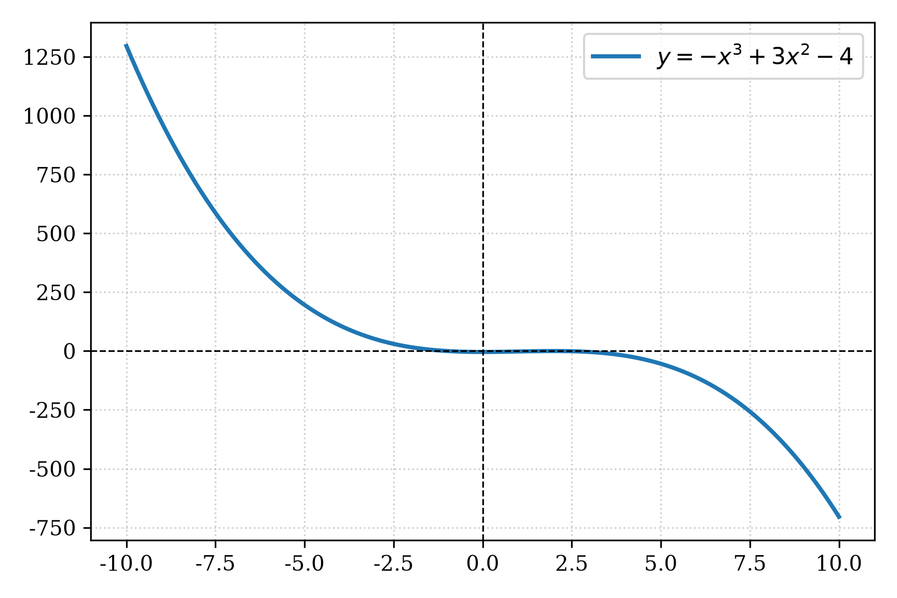
Ví dụ áp dụng thực tế
• Tập xác định: D = ℝ.
• Đạo hàm: y' = -3x² + 6x. Cho y' = 0 ⇔ x = 0 hoặc x = 2.
• Bảng biến thiên: Đạo hàm dương trên khoảng (0; 2) và âm trên các khoảng còn lại.
• Kết luận: Hàm số đồng biến trên (0; 2), nghịch biến trên (-∞; 0) và (2; +∞).
• Cực trị: Đạt cực tiểu tại x = 0 (yCT = -4), đạt cực đại tại x = 2 (yCĐ = 0).
Khảo sát hàm số $y = -x^3 + 3x^2 - 4$
Notes:
[Kịch bản giảng dạy dành cho Giáo viên]:
GV hướng dẫn học sinh từng bước áp dụng quy trình 4 bước vào hàm số bậc ba cụ thể. Chiếu đồ thị hàm số bên cạnh để học sinh đối chiếu kết quả tính toán giải tích với hình ảnh hình học thực tế, giúp tăng cường tư duy liên kết.

Slide 7
Các sai lầm thường gặp
• Sai lầm 1: Dùng ký hiệu hợp ∪ để kết luận khoảng đơn điệu. Phải dùng chữ 'và' hoặc dấu chấm phẩy ';'.
• Sai lầm 2: Nhầm lẫn giữa 'điểm cực trị của hàm số' (x) và 'giá trị cực trị' (y hoặc f(x)).
• Sai lầm 3: Quên không xét các điểm làm cho đạo hàm không xác định nhưng hàm số vẫn liên tục.
• Sai lầm 4: Không đổi dấu đạo hàm khi đi qua nghiệm kép hoặc nghiệm bội chẵn.
Lưu ý quan trọng để tránh mất điểm thi
Notes:
[Kịch bản giảng dạy dành cho Giáo viên]:
GV phân tích tỉ mỉ từng lỗi sai kinh điển mà học sinh thường mắc phải khi làm bài trắc nghiệm. Nhấn mạnh việc đổi dấu qua nghiệm đơn và giữ nguyên dấu qua nghiệm kép để học sinh không bị bẫy trong các đề thi tuyển sinh.

Slide 8
Tổng kết & Nhiệm vụ về nhà
• Ghi nhớ mối quan hệ mật thiết giữa dấu đạo hàm f'(x) và chiều biến thiên của hàm số.
• Nắm vững quy tắc xét dấu và quy trình 4 bước lập bảng biến thiên tìm cực trị.
• Phân biệt rõ ràng các khái niệm: điểm cực trị, cực trị và điểm cực trị của đồ thị hàm số.
• Bài tập về nhà: Làm các bài tập 1, 2, 3, 4 trang 15 Sách giáo khoa Toán 12.
Hệ thống hóa kiến thức bài học
Notes:
[Kịch bản giảng dạy dành cho Giáo viên]:
GV tổng kết lại các điểm mấu chốt của bài học hôm nay, giao bài tập về nhà và dặn dò học sinh chuẩn bị bài tiếp theo về Giá trị lớn nhất - Giá trị nhỏ nhất của hàm số. Cảm ơn các em đã chú ý lắng nghe!

